Slide 1
라즈베리파이
우희진

Slide 2
목차
1. 라즈베리파이 기본세팅
2. 주피터랩 설치
3. 파이썬 웹크롤링
4. Nodejs 서버구축
5. 텔레그램 API 리스너 가동

Slide 3
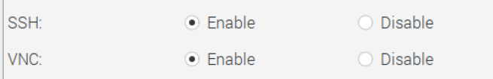
1. 라즈베리파이 기본 세팅
<라즈베리파이 기본 설정>
기본 설정 -> Raspberry Pi Configuration -> Interfaces
-> SSH, VNC 활성화 시키기!
<IP 확인하기>
cmd - ipconfig / 라즈베리파이 – ifconfig 로 IP 확인하기
<한글 나오게 설정하기>
sudo apt install fonts-unfonts-nanum (글꼴다운)
Sudo apt install nabi (한글)
Sudo apt install im-config
다운 후 sudo reboot 또는 sudo shutdown 을 통해 재부팅하기!

Slide 4
1. 라즈베리파이 기본 세팅
<고정 IP 설정하기>
Sudo nano /etc/dhcpcd.conf
-> interface eth0
static ip_address=<IP address>/24 //괄호 적지말고 아이피 주소 숫자 적기
static routers=255.255.255.0
static domain_name_servers=<DNS> //괄호 적지말고 DNS 주소 숫자 적기
<파이썬3>
sudo apt install python3-pip python3-dev
sudo pip3 install jupyterlab

Slide 5
2. 주피터랩 설치
<Jupyter lab 설정>
from notebook.auth import passwd
passwd()
비밀번호입력 1
비밀번호입력 2
sha`:암호화된 비밀번호 출력됨 // 암호화된 비밀번호 메모해두기
exit()
sudo nano jupyter_lab_config.py // 내부내용 확인
c.NotebookApp.allow_origin='*' //외부접속가능
c.NotebookApp.ip='*' //아이피 모두허용
c.NotebookApp.port=8888 //포트설정
c.NotebookApp.password='아르곤2:패스워드'
c.NotebookApp.notebook_dir='/home/bready(?)/workspace‘
Jupyter lab // 서버접속

Slide 6
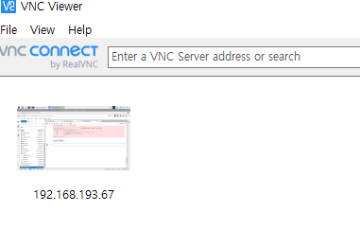
2. 주피터랩 설치
<Jupyter lab 들어온 후>
!pip -V
!pip install update
!jupyter –version
<원격제어하기>
VNC 서버 설치 후 설정한 IP 주소 입력

Slide 7
3. 파이썬 웹크롤링

Slide 8
4. Nodejs 서버구축

Slide 9
5. 텔레그램 API 리스너 가동

